Slide 1
公民與社會發展科
主題三 互聯相依的當代世界
課題：公共衞生與人類健康
學習重點:
個人在維持公共衞生方面的責任（特別是應對傳染病）
2023年4月

Slide 2
學習目標
知識
認識個人與公共衞生的關係，以及與之相關的法律與道德責任，並掌握如何應對傳染病的方法
認識健康的概略含義
技能
能分析與判斷不同媒體發放的健康資訊的可信性
基建於可信、客觀的資訊，分析不同生活習慣對健康與公共衞生的影響，並掌握正確的防護措施應對傳染病
價值觀
培養科學的健康觀，能夠制定與實踐健康的生活模式
樂於配合維持公共衞生和配合政府的政策，履行共同抗疫的責任意識

Slide 3

導入
公共衞生
你知道甚麼是「公共衞生」嗎?
試觀看左方的影片，初步了解相關概念。
點擊圖像觀看視頻
影片來源：教育局教育多媒體《公共衞生》
(https://emm.edcity.hk/media/%E5%85%AC%E5%85%B1%E8%A1%9B%E7%94%9F+%28%E4%B8%AD%E6%96%87%E5%AD%97%E5%B9%95%E5%8F%AF%E4%BE%9B%E9%81%B8%E6%93%87%29/1_td5s9pq7)

Slide 4
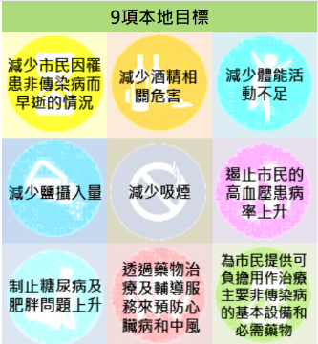
導入
公共衞生
香港特別行政區政府在2018年5月推出《邁向2025：香港非傳染病防控策略及行動計劃》，定下須在2025年或之前實現的9項目標及一系列的措施，以減低非傳染病造成的負擔。
政府向公眾提供傳染病的最新資訊和預防建議，並製作多種語言的宣傳品，教導市民預防傳染病的方法和建立健康生活模式。
政府根據《國際衞生條例》和《預防及控制疾病條例》執行衞生檢疫措施，防止傳染病和其他嚴重疾病由外地傳入香港或由香港擴散外地。所有出入境管制站均備有紅外線熱像儀，監測入境旅客體溫。
想一想:
政府採取上述公共衞生政策與措施，對保護市民健康有甚麼好處？
點擊圖像了解更多
資料來源：
衞生署《邁向2025香港非傳染病防控策略及行動計劃》(https://www.change4health.gov.hk/tc/saptowards2025/)

Slide 5
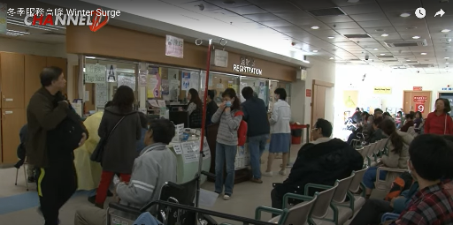
公共衞生
個人與公共衞生的關係十分密切，兩者互相影響。
公共衞生體系的保障個人健康。完善的公共衞生體系、充足的公共衞生資源、優質的公共衞生服務，能夠為維護個人健康和公眾健康提供有力保障，從而提升市民的生活素質，提高社會的生產力，促進社會長遠發展。
個人的參與和支持對保障公共衞生非重要要。市民有責任保持個人健康，保持公眾地方清潔，防止疾病傳播，以減輕公共衞生壓力，維持公共衞生安全。
點擊圖像觀看視頻
受持續寒冷天氣及流感高峰期影響，到醫管局急症室求診及入院的需求增加。
視頻來源：醫院管理局《冬季服務高峰》
(https://www.youtube.com/watch?v=-kH_jsc7eIA)

Slide 6



你認為怎樣才算健康？我們可以由甚麼層面評估健康？
個人在維持公共衞生方面的責任
保持健康生活模式
健康可貴，人所共求。保持健康生活模式，減少疾病發生，促進個人健康，維護公共健康，是每個人應盡的責任。
想一想
身體沒有病，就是健康。
現代社會所說的健康，是全人健康。
健康的觀念不斷演變，不同時代、文化背景的人對「身體健康」和「怎樣才是健康的狀態」有不同的看法。時至今日，健康也有多個定義，涉及不同的層面。
點擊圖像了解更多
資料來源：衞生署學生健康服務《健康生活方式》(https://www.studenthealth.gov.hk/tc_chi/resources/resources_bl/files/bl_hea_lif_sty.pdf)
資料來源：《通識教育科課程資源冊系列：公共衞生》第13頁
(https://ls.edb.hkedcity.net/file/about/related_publications/public_health_c3.pdf)

Slide 7

健康的概略含義
世界衞生組織（世衞）指出健康不僅為疾病或羸弱之消除，而是體格、精神與社會之完全健康狀態。
資料來源：世界衞生組織《世界衞生組織法》
(https://www.who.int/zh/about/governance/constitution)
世衛把健康視為一個整全的概念，認為每個人不同的健康層面皆互為依存，即「全人健康」。全人健康包括以下四個層面：
生理健康（physical health）──身體機能運作良好，這方面的狀態相對較易被量度。
心智健康（intellectual health）──有能力記憶、推理、分析及作合理的決定。心智健康也影響個人的精神狀態。
情緒健康（emotional health）──有能力分辨及表達情緒，包括快樂、憤怒、悲傷、驚慌及沮喪；也指有能力應付日常生活的壓力、擔憂及情緒低落。
社交健康（social health）──有能力與其他人建立及維繫良好關係，主動關心及尊重他人，對自己所屬的社區及社會有歸屬感，亦能有效地與人溝通。
資料來源：《通識教育科課程資源冊系列：公共衞生》第13頁
(https://ls.edb.hkedcity.net/file/about/related_publications/public_health_c3.pdf)

Slide 8
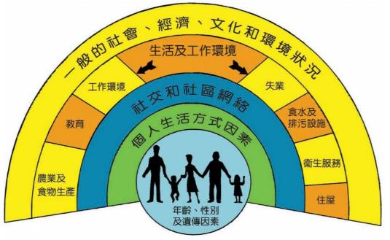
影響健康的因素
影響健康的因素，主要有生活方式、遺傳、社會、經濟、文化、環境狀況等。
年齡、性別及遺傳因素：這些先天的因素很大程度上決定了我們的壽命和患上某些疾病的機會。
個人生活方式因素：這包括飲食、運動、吸煙、飲酒和性行為等，選擇和實踐健康的生活方式能改善健康。
社交和社區網絡：家庭、朋友和社區的支持可促進身心健康。良好的社交關係能幫助我們面對挑戰和逆境，在健康出現問題時，可發揮支援的作用。
一般的社會、經濟、文化和環境狀況：這個層面包括許多因素，這些因素往往互相影響，需要綜合和多元化的公共衞生措施作干預才能為健康帶來正面的影響。
健康主要決定因素
資料來源：
衞生署《香港促進健康飲食及體能活動參與的行動計劃書》序言
https://www.change4health.gov.hk/filemanager/common/image/strategic_framework/action_plan/action_plan_c.pdf
https://www.chp.gov.hk/files/pdf/hcp_health_determinants_tc.pdf

Slide 9
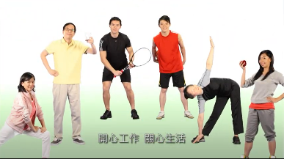
個人在維持公共衞生方面的責任
實行健康生活模式
健康生活模式是實行良好的健康習慣，主要包括實踐健康飲食及恆常運動，保持個人衞生、生活常規及心理健康，拒絕煙酒及危害精神毒品等多個方面。實行健康生活模式與行為，能降低患病風險，提高生活質素，達致身心健康。不健康的生活模式，不僅會損害個人健康，而且會影響家庭幸福和整個社會。
健康素養是指個體獲取、理解基本健康資訊和服務，並運用這些資訊和服務做出正確抉擇，以維護和促進自身健康的能力。
資料來源：
衞生署學生健康服務「健康生活方式」(https://www.studenthealth.gov.hk/tc_chi/health/health_hl/health_hl_ahl.html)
家計會 (https://www.famplan.org.hk/zh/resources/feature-articles/detail/mp031020)
點擊圖像觀看視頻
視頻來源：衞生署《健康生活由你起》(https://www.youtube.com/watch?v=EXw2BSNhlaM&t=7s)

Slide 10
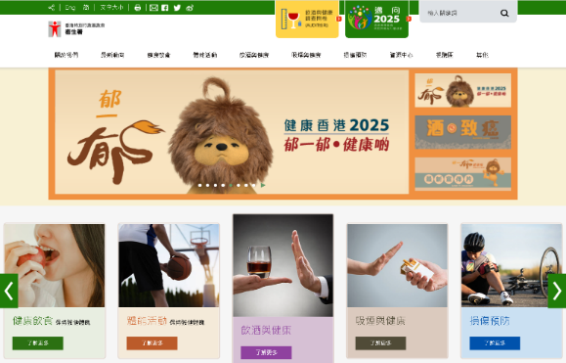
個人在維持公共衞生方面的責任
衞生署「活出健康新方向」網站
衞生署開設「活出健康新方向」網站，旨在向公眾發放有關非傳染病防控行動的最新資訊，並提供適當的知識和技能以幫助公眾採納和實踐健康生活模式。
我們可以參考衞生署所提供的專業健康建議，反思我們的生活模式，實踐健康生活。
點擊圖像了解更多
資料來源：衞生署──活出健康新方向(https://www.change4health.gov.hk/tc/index.html)

Slide 11




個人在維持公共衞生方面的責任
健康飲食
健康飲食是指維持合理的膳食結構和營養結構。每類食物提供的營養素有所不同，應按照「健康飲食金字塔」的建議比例進食；每天喝6至8杯流質飲品（包括清水和清湯等），以促進身體健康。
活動
你了解平日所吃的食物所含的營養嗎？試運用食物營養搜尋器了解不同食物的營養素含量。
資料來源：
衞生署學生健康服務「健康資訊」( https://www.studenthealth.gov.hk/tc_chi/health/health_dn/health_dn_eat_hea.html)
食物安全中心「營養資料查詢」(https://www.cfs.gov.hk/tc_chi/nutrient/searchmenu.php)
點擊圖像了解更多

Slide 12
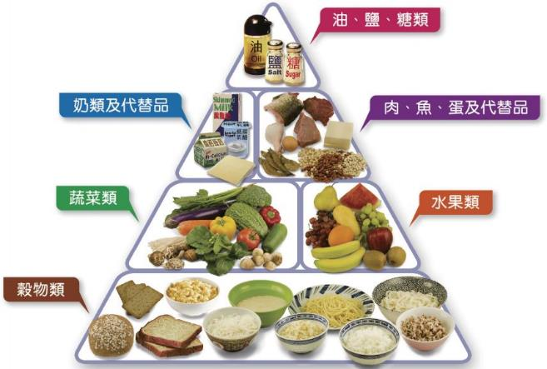
個人在維持公共衞生方面的責任
健康飲食
活動
對照健康飲食金字塔
對照健康飲食金字塔，分項統計自己和家人昨天的食物攝入量。
小組內交流統計資料，比較差異，討論不同食物攝入量與健康的關係。
資料來源：衞生署學生健康服務「健康資訊」( https://www.studenthealth.gov.hk/tc_chi/health/health_dn/health_dn_eat_hea.html)

Slide 13





參考資料
個人在維持公共衞生方面的責任
衞生署「星級有營食肆」運動
衞生署在 2008 年 4 月起推出「有營食肆」運動，讓市民外出用膳也可以輕易品嚐「有營菜式」，即「蔬果之選」（多蔬果）及「3 少之選」（少油、少鹽和少糖）的菜式。
2019 年，衞生署優化「有營食肆」運動，推出「星級有營食肆」，採用新的星級制度，將「有營食肆」分為一星、兩星或三星。
點擊圖像了解更多
資料來源：衞生署「星級有營食肆」運動(https://restaurant.eatsmart.gov.hk/b5/home.aspx)

Slide 14
個人在維持公共衞生方面的責任
恆常運動
恆常運動是指經常進行適當的體能活動和體育運動，持之以恆。體育運動是健康生活的重要元素，也與社交、情緒、體能和精神的發展有密切關係。
增強抵抗力，減少疾病，提升工作效率
消耗熱量，保持理想體重
增強心肺功能，促進血液循環
強化肌肉，並有助減低骨質疏鬆的風險
運動的益處
增加關節靈活性和柔軟度，減低受傷和跌倒的風險
減低患上心血管病、高血壓、中風和糖尿病的風險，並有助預防部分癌症
紓緩壓力，增強自信，促進心理健康
多參加集體運動有助擴闊社交圈子
資料來源：香港政府一站通《運動的樂趣和運動安全》
(https://www.gov.hk/tc/residents/culture/recreation/activities/benefitsport.htm)

Slide 15


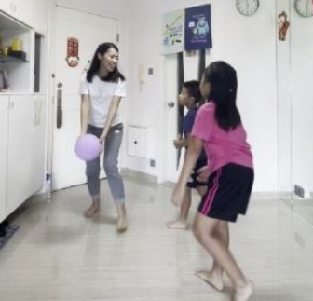
個人在維持公共衞生方面的責任
教育局「躍動校園 活力人生」計劃
為進一步協助學生建立活躍及健康的生活方式，教育局於2021/22學年啟動「躍動校園 活力人生」計劃（“Active Students, Active People” Campaign），希望學校和家長積極支持和配合，並凝聚不同持份者的力量，營造更理想的校園體育和社會氛圍，鼓勵學生盡早培養恆常運動的習慣，保持健康體魄，建立活躍及健康生活方式，展現活力人生和積極的態度。
點擊圖像了解更多
資料來源：教育局「躍動校園 活力人生」計劃
(https://www.edb.gov.hk/tc/curriculum-development/kla/pe/asap/index.html)

Slide 16
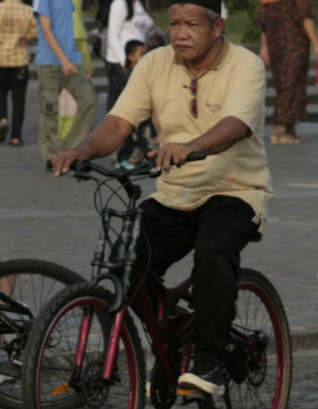

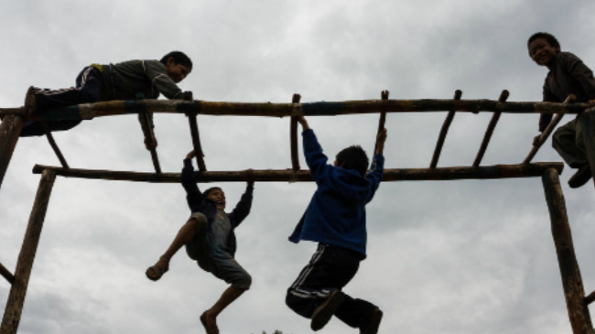
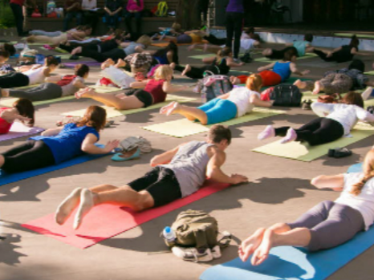

個人在維持公共衞生方面的責任
關於身體活動的十個事實
世衞指出缺乏身體活動是非傳染性疾病，如中風、糖尿病和癌症的重要風險因素。全球23%的成年人和81%的在校青少年的身體活動不足。要促進健康，個人必須加強身體活動，國家和社區也必須採取行動，為個人提供更多的身體活動機會。
身體活動減少疾病風險
定期的身體活動有助於維持身體健康
身體活動與體育運動不同
中等或高強度身體活動帶來益處………
點擊圖像了解這十個事實。
資料來源：世衞《關於身體活動的10個事實》(https://www.who.int/zh/news-room/facts-in-pictures/detail/physical-activity)

Slide 17
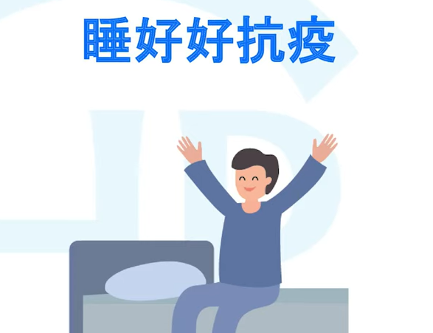

個人在維持公共衞生方面的責任
保持合理的生活常規
合理的生活常規是指作息定時，生活有序；要有充足的睡眠，才能應付每天的活動。
點擊圖像觀看視頻
點擊圖像觀看視頻
良好的睡眠是抗疫重要的一環，心理學家分享，了解酣睡的方法。
有不同醫學研究顯示，睡眠不足會導致肥胖、專注力下降、心血管病等等，不過調查顯示香港的兒童或成人，比其他國家都睡得少。
視頻來源：衞生署衞生防護中心《健康講座：睡好好抗疫》
(https://www.youtube.com/watch?v=Hi56bga9B5A)
視頻來源：香港電台《夜未眠》 (2016-07-17) (https://podcast.rthk.hk/podcast/item.php?pid=244&eid=76085&year=2016&display=all&lang=zh-CN)

Slide 18
個人在維持公共衞生方面的責任
遠離煙酒與拒絕毒品（包括大麻）
吸煙、酗酒和吸食危害精神毒品，不但會導致多種疾病，嚴重損害身體健康，而且會影響到他人健康與社會安全，觸犯法律，毀壞發展前程。
吸煙的危害
危害呼吸道
引致肺癌
導致智力衰退
導致血栓及中風
引發心臟病
導致食欲不振
使腸胃病惡化
導致口腔癌
增加患癌風險
……
酗酒的危害
增加脂肪
影響視力
骨質疏鬆
毀壞肌膚
硬化肝臟
影響消化
升高血壓
影響肌肉
危害社會
……
吸食危害精神毒品的禍害
感染愛滋病、乙型肝炎、破傷風等疾病
情緒不安及不穩
神智失常，失去判斷或自制能力，對自己或他人構成危險
腦、肝、肺、腎、心臟等身體器官的功能受損
急性中毒死亡
人際關係出現問題，失去朋友，甚至家庭
學業退步或工作能力大減
食欲不振、 營養不良、日漸消瘦、百病叢生
養成對藥物或毒品的依賴
為求「頂癮」不惜鋌而走險，因而牽涉罪行
右欄資料來源：衞生署學生健康服務《百毒不侵「備忘錄」》(https://www.studenthealth.gov.hk/tc_chi/health/health_sdsa/health_sdsa_usa.html)

Slide 19

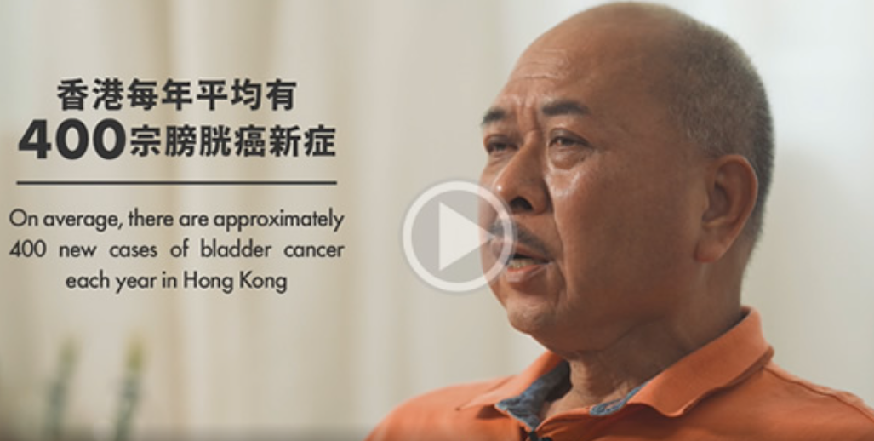
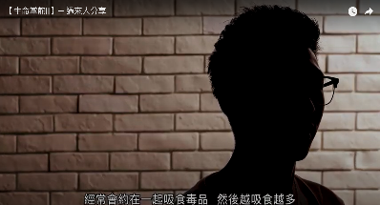
個人在維持公共衞生方面的責任
遠離煙酒與拒絕毒品（包括大麻）
點擊圖像觀看視頻
點擊圖像觀看視頻
點擊圖像觀看視頻
濫用藥物對身、心和家庭帶來的害處；酒精也對人體的傷害。
張先生十多歲開始吸煙，60 歲確診膀胱癌，須接受全膀胱切除手術。張先生會在短片分享患病和戒煙的經歷和心聲。
過來人分享吸食毒品的禍害，切勿嘗試。
視頻來源：教育多媒體《遠離藥物與酒精》(https://emm.edcity.hk/media/%E9%81%A0%E9%9B%A2%E8%97%A5%E7%89%A9%E8%88%87%E9%85%92%E7%B2%BE/0_5j01kidu)
視頻來源：保安局禁毒處《生命掌舵II─ 過來人分享》
(https://www.youtube.com/watch?v=9voosI5-jVg)
視頻來源：衞生署控煙酒辦公室《戒煙者．說故事之二─吸煙與膀胱癌》
(https://www.livetobaccofree.hk/tc/ex-smokers/bladder_cancer.html)

Slide 20
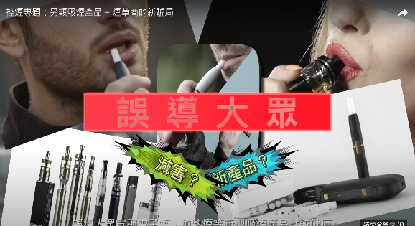
個人在維持公共衞生方面的責任
遠離煙酒與拒絕毒品（包括大麻）
無論是電子煙或加熱煙，均對身體有害。《2021年吸煙(公眾衞生)(修訂)條例》已於2022年4月30日開始實施，任何人不得進口、推廣、製造、售賣或為商業目的而管有另類吸煙產品，包括電子煙、加熱煙產品及草本煙。
點擊圖像觀看視頻
資料來源：衞生署控煙酒辦公室《 2021年吸煙(公眾衞生)(修訂)條例》 (https://www.taco.gov.hk/t/tc_chi/whatsnew/amendment_order_2021.html)
視頻來源：香港吸煙與健康委員會《控煙專題：另類吸煙產品─煙草商的新騙局》 (https://www.youtube.com/watch?v=qfAH2OhJWiI)

Slide 21
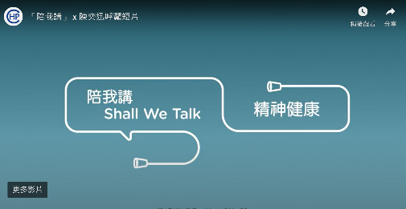

個人在維持公共衞生方面的責任
精神健康
世衞指精神健康是一種健康狀態，當中每個人能夠實現自己的能力，應付正常的生活壓力，有成效地工作，並對社區作出貢獻。精神健康是個人保持健康和社區有效運作的基礎，沒有精神健康就沒有健康。
隨著生活節奏的加快，人們學習、工作、生活的壓力不斷增加，導致不良情緒和心理問題增多，精神疾病患病率升高，我們應該更加重視精神健康，要積極預防，及早識別，適時介入和治療。
資料來源：精神健康諮詢委員會《「陪我講」計劃背景》( https://shallwetalk.hk/zh/about/background/)
「陪我講」是由精神健康諮詢委員會自2020年7月起推行的精神健康推廣和公眾教育計劃，藉以提高公眾對心理健康的關注。
點擊圖像觀看視頻
視頻來源：精神健康諮詢委員會《「陪我講」呼籲短片》
(https://shallwetalk.hk/zh/about/ambassador/)

Slide 22


個人在維持公共衞生方面的責任
活動
精神健康
心理健康攻略
與人分享
感謝或讚賞他人
善待和幫助他人
與朋友見面交流
與人傾訴以獲取支持
多與家人相處溝通
正面思維
懷有希望
留意自己
相信自己
設定目標
心存感恩
享受生活
發掘和培養興趣
留意身邊事物
享受獨處
進行體能活動
參與活動以發揮潛能
資料來源：精神健康諮詢委員會「陪我講」 心理健康 >一世好心情 >青少年
(https://shallwetalk.hk/zh/mental-well-being/adolescents/)
點擊圖像進行心理困擾程度評估小測試
資料來源：精神健康諮詢委員會「陪我講」─凱斯勒心理困擾量表 (K10)
(https://shallwetalk.hk/zh/mental-health-information/psychological-distress-test/)

Slide 23
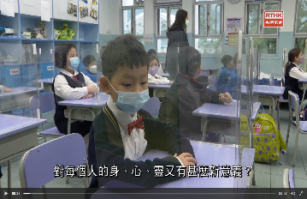
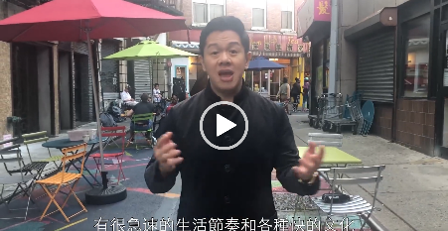
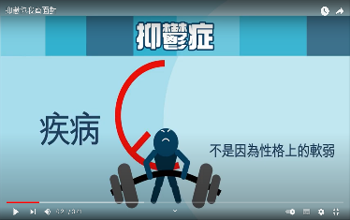
個人在維持公共衞生方面的責任
精神健康
點擊圖像觀看視頻
點擊圖像觀看視頻
點擊圖像觀看視頻
急速的經濟增長加快了生活節奏，卻犧牲了精神健康。面對焦慮、抑鬱，甚至其他更嚴重的精神問題，受情緒問題困擾的人越來越多。
抑鬱症是一種常見的情緒病，根據《香港精神健康調查2010-2013》，在年齡介乎16至75歲的香港華裔人口中約有3%在當時受抑鬱症困擾。
社區組織、宗教團體、中小學校推出不少的身心靈活動，協助減壓、集中精神。
視頻來源：香港電台《鏗鏘集─身心靈》(https://podcast.rthk.hk/podcast/item.php?pid=244&eid=197745&year=2022&lang=zh-CN)
視頻來源：China Current《打開心扉說心事》(https://chinacurrent.com/hk/story/20352/mental-health-china)
視頻來源：衞生署衞生防護中心《抑鬱你我齊面對》(https://www.youtube.com/watch?v=drNZb2o3R14&t=11s)

Slide 24
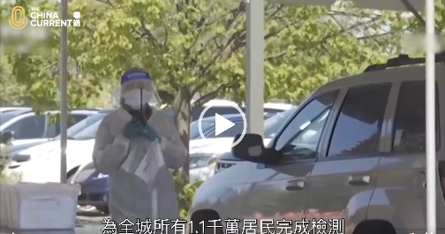
應盡公民責任配合政府的政策共同抗疫
當今世界充滿了各種各樣的公共衞生風險，傳染性疾病和非傳染性疾病的發展變得複雜，應對重大公共衞生危機將是長期的挑戰。
當有疫症發生時，需要政府、個人以及社會各界齊心協力，共同應對。個人要做好本份，極積配合政府政策，遵守防疫法律，做好全面防護，盡好公民責任。
點擊圖像觀看視頻
視頻來源：China Current《5日內完成的全民檢測 》 (https://chinacurrent.com/hk/story/20529/qingdao-to-test-11-million-in-five-days)

Slide 25
應盡公民責任配合政府的政策共同抗疫
遵守防疫法律
《國際衞生條例（2005）》是國際法律條文，對世衞所有會員國均具有約束力，當中包括中華人民共和國，從而亦涵蓋了香港，為世界衞生組織與會員國在如何識別和應對公共衞生事件，亦要求各會員國，就所有能構成國際關注的突發公共衞生事件的情況，向世界衞生組織報告，尤其是天花、野生株引致的小兒麻痺症、新型流行性感冒和嚴重急性呼吸道綜合症(沙士)等嚴重疾病，並要求各會員國自行檢視本土情況，並藉此加強其公共衞生監測和應對系統的能力，以應付國際關注的突發公共衞生事件，同時要使各會員國的國際機場、港口和陸路過境點，能符合條例內所列明的要求。
內地與香港配合世衞《國際衞生條例》的詳情，請參考簡報「世界衞生組織於全球公共衞生事務的角色和功能」
資料來源：
世界衞生組織《國際衞生條例》(2005)頁1 (https://apps.who.int/iris/bitstream/handle/10665/246107/9789245580492-chi.pdf?sequence=4)
衞生署 (https://www.dh.gov.hk/textonly/tc_chi/useful/useful_Regulations/useful_Regulations.html)

Slide 26

應盡公民責任配合政府的政策共同抗疫
遵守防疫法律
香港的《預防及控制疾病條例》（第599章），使香港在預防及控制疾病方面的法例符合世界衞生組織《國際衞生條例（2005）》的規定，有利於防止任何疾病、疾病的來源或污染傳入香港、在香港蔓延及從香港向外傳播，對加強香港預防和控制疾病發揮著重要作用。
資料來源：《預防及控制疾病條例》 (第599章) (https://www.elegislation.gov.hk/hk/cap599!zh-Hant-HK)
活動
想一想:
就COVID-19疫情，香港政府根據《預防及控制疾病條例》（香港法例第599章）訂立了甚麼規例？
在甚麼情況會觸犯「限聚令」？
甚麼人士來港可以豁免或不適用於強制檢疫？
點擊圖片找找答案。
資料來源：香港特別行政區律政司──常見法律問題 (https://www.doj.gov.hk/tc/miscellaneous/faqsonlaw.html)
請教師教授有關課題時，留意最新防疫政策更新。

Slide 27
違反強制檢疫令會構成刑事罪行
應盡公民責任配合政府的政策共同抗疫
違反強制檢疫令會構成刑事罪行，違例者最高可被罰款25,000元及監禁六個月。衞生署發言人表示，有關判刑可給予社會非常清晰資訊，指出違反檢疫令屬刑事罪行，政府對違反相關規例的人絕不容忍，並嚴正提醒公眾應遵守相關規例。
截至2022年1月3日，共有212人已因違反檢疫令被法庭定罪，被判即時監禁最多十四星期或罰款最高15,000元不等。發言人重申，衞生署必定會對任何違反相關規例的人士嚴肅跟進。
資料來源：香港特別行政區政府新聞公報《男子違反強制檢疫令被判刑》(https://www.info.gov.hk/gia/general/202201/03/P2022010300448.htm)
請教師教授有關課題時，留意最新防疫政策更新。

Slide 28
應盡公民責任配合政府的政策共同抗疫
為確保政府具備各項核心能力，以能迅速、高效率協調的方式，去預防、偵測、控制和應對新型傳染病威脅，從而減低死亡或發病，2020年，香港特別行政區政府頒布了《對公共衞生有重要性的新型傳染病預備及應變計劃(2020)》，當中採用了三個應變級別，分別代表新型傳染病影響香港的分級風險，以及對社會造成的健康影響，並列明了各個應變級別和按每個應變級別設立的相應指揮架構。
緊急應變級別顯示新傳染病在香港導致高風險的嚴重人類感染，和廣泛的嚴重感染。
緊急應變級別
嚴重應變級別
嚴重應變級別顯示新型傳染病在本港出現有限度傳播，例如出現人類感染新型傳染病的零星或小規模病例羣組。
戒備應變級別
戒備應變級別指在香港出現的新型傳染病，對人類健康的風險，屬於低的情況，但一旦傳入香港，該傳染病可能存在一些通過人傳人或通過動物／傳病媒介的本地傳播風險。
香港特別行政區政府的應變級別
請教師教授有關課題時，留意最新防疫政策更新。
資料來源：《香港特別行政區政府對公共衞生有重要性的新型傳染病預備及應變計劃 (2020) 》頁1、3-5 (https://www.chp.gov.hk/files/pdf/govt_preparedness_and_response_plan_for_novel_infectious_disease_of_public_health_significance_chi.pdf)

Slide 29
配合防疫管理
應盡公民責任配合政府的政策共同抗疫
以2019冠狀病毒病為例，香港特區政府為控制疫情，採取「外防輸入、內防擴散」的防控策略，一方面於各出入境口岸嚴格實施防疫管制措施，包括對入境旅客進行檢測、檢疫，遏止任何病毒進入社區的機會；另一方面繼續根據「早發現、早隔離、早治療」的原則，實施各項疫情防控措施，包括病毒監測、群組檢測、社交距離限制等，以防止病毒在社區傳播，這都需要個人和社會大眾的支援與配合。
資料來源：香港特別行政區政府新聞公報《立法會三題：應對2019冠狀病毒病》(https://www.info.gov.hk/gia/general/202011/11/P2020111100438.htm)
請教師教授有關課題時，留意最新防疫政策更新。

Slide 30
配合防疫管理
應盡公民責任配合政府的政策共同抗疫
如何配合政府的政策與管理
掌握準確資訊，盡力瞭解事實。從可靠來源如政府網站或專業團體收取防疫資訊，判斷實際風險，採取合適預防措施，做到不傳謠、不信謠、不造謠。
配合社交限制，做好個人防護。堅持佩戴防護用品，養成記錄出行的習慣，遵守掃碼和登記要求，做到對病毒不接觸、不傳播、不擴散。
配合檢測檢疫，服從隔離管理。配合專業人員工作，遵守居家和隔離規定。有病情及時就醫、及時報告，做到早識別、早隔離、早治療。
配合預防措施，及時接種疫苗。配合政府的防疫策略和措施，科學認知疫苗的好處及保護作用，理解疫苗的安全性及有效性，回應政府推行的疫苗接種計劃，盡快接種疫苗。

Slide 31
應盡公民責任配合政府的政策共同抗疫
如何配合政府的政策與管理（以應對COVID-19為例）
掌握準確資訊，盡力了解事實:
從可靠來源如政府網站或專業團體收取防疫資訊，判斷實際風險，採取合適預防措施，做到不傳謠、不信謠、不造謠。
Q1：請問你曾經在哪裡獲得與COVID-19相關的資訊？
手機通訊軟件 (如WhatsApp, Wechat)
網上通訊工具 (如Facebook, Twitter)
官方網頁 (如世衞網站、政府新聞網、衞生防護中心)
報章雜誌 (包括網上及紙本)
網上討論區
其他
Q2：你曾否轉發任何與疫情相關的短訊予其他人？
有啊！
沒有啊！
Q3：請問你轉發 (與疫情相關的) 短訊內容是甚麼(試以最近的一次轉發訊息為例)？
Q4：為甚麼你會轉發 (與疫情相關的) 這一則短訊？
Q5：在你轉發這則短訊前，有否查證其來源？如有，請簡介查證方法。
Q6：你沒有轉發的原因為何？
Q7：在甚麼情況下，你會將收到的訊息轉發出去？
資料來源：教育局課程發展處通識教育組「COVID-19﹕通識教育與資訊素養」附件1 (https://www.edb.gov.hk/attachment/tc/curriculum-development/resource-support/learning-teaching-resource-list/2020_P2/LS/1_LS_20200730_r2.pdf)

Slide 32




從可信任網站查核COVID-19資訊 (舉隅)
應盡公民責任配合政府的政策共同抗疫
配合防疫管理
世界衞生組織
(https://www.who.int/zh/home)
中國疾病預防控制中心
(https://www.chinacdc.cn/)
點擊圖像了解更多
香港特別行政區政府（2019冠狀病毒病專題網站）
(https://www.coronavirus.gov.hk/chi/index.html)
疫情期間，網上可能流傳虛假資訊，市民須理性判斷。
視頻來源：防疫速遞 (https://www.rthk.hk/tv/dtt32/programme/antiepidemicnewsexpress)
點擊圖像觀看視頻

Slide 33
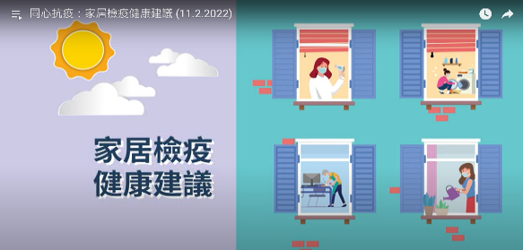

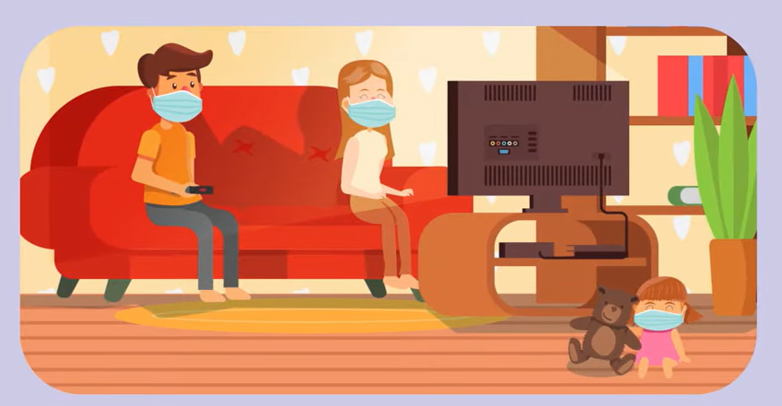
應盡公民責任配合政府的政策共同抗疫
配合防疫管理
如何配合政府的政策與管理（以應對COVID-19為例）
配合檢測檢疫，服從隔離管理。配合專業人員工作，遵守居家和隔離規定。有病應及時就醫、及時報告，做到早識別、早隔離、早治療。
點擊圖像觀看視頻
視頻來源：政府新聞處《同心抗疫：家居檢疫健康建議》 (11.2.2022)
(https://www.youtube.com/watch?v=O82H0fID0Po&list=PLSIOvjUwNfl6KFSP5-X_hMhi_jFhfd3IK&index=5)
請教師教授有關課題時，留意最新防疫政策更新。

Slide 34

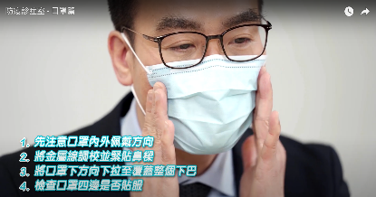
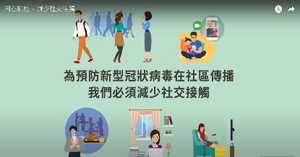
應盡公民責任配合政府的政策共同抗疫
配合防疫管理
如何配合政府的政策與管理（以應對COVID-19為例）
配合社交限制，做好個人防護。堅持佩戴防護用品，使用「安心出行」流動應用程式掃描場所二維碼。
點擊圖像觀看視頻
點擊圖像觀看視頻
點擊圖像觀看視頻
視頻來源：衞生署衞生防護中心
《「安心出行」流動應用程式》(https://www.youtube.com/watch?v=UAJW7-Ett_c&t=3s)
視頻來源：衞生署衞生防護中心《防疫診症室 ─口罩篇》(https://www.youtube.com/watch?v=yobJIvRUzs4)
視頻來源：衞生署衞生防護中心《同心抗疫─減少社交接觸》(https://www.youtube.com/watch?v=HZlLItWqLPQ)
請教師教授有關課題時，留意最新防疫政策更新。

Slide 35

應盡公民責任配合政府的政策共同抗疫
配合防疫管理
如何配合政府的政策與管理（以應對COVID-19為例）
做好個人防護
避免到疾病正在流行的地區。
減少到人多密集、空氣流動性差的公共場所活動，如商場、車站、機場、碼頭、健身室等。
打噴嚏或咳嗽時遮掩口鼻。
不隨地吐痰，口鼻分泌物要包好，棄置於有蓋垃圾箱內。
注意營養，勤運動。
保持居家衞生
保持家中清潔，勤開窗保持空氣流通。
家庭成員不共用毛巾，保持家居、餐具清潔，勤曬衣被。
主動做好個人及家庭成員的健康監測，發熱時要主動量度體溫，及時就醫。
準備常用物資，如家庭備置體溫計、一次性口罩、家用消毒用品等。
視頻來源：衞生署衞生防護中心《雙手乾淨 預防傳染病》
(https://www.youtube.com/watch?v=ylsKdFk4atU&list=PLd1JkKZ3CcY8JHmOxJQCrmZlOnRzf0uI7&index=6)
點擊圖像觀看視頻

Slide 36

應盡公民責任配合政府的政策共同抗疫
配合防疫管理
如何配合政府的政策與管理（以應對COVID-19為例）
配合預防措施，及時接種疫苗。配合政府的防疫策略和措施，科學認知疫苗的好處及保護作用，理解疫苗的安全性及有效性，回應政府推行的疫苗接種計劃，盡快接種疫苗。
我們為何要接種疫苗？
請教師教授有關課題時，留意最新防疫政策更新。

Slide 37
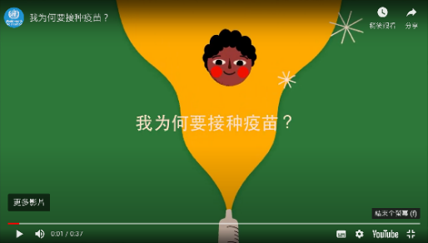

應盡公民責任配合政府的政策共同抗疫
配合防疫管理
如何配合政府的政策與管理（以應對COVID-19為例）
疫苗接種使身體產生抗體以抵抗疾病的入侵，從而減低感染傳染病的機會。若大部分人都接受了疫苗接種而產生了免疫能力，便可減低傳染病在社區內蔓延的機會，令個人及整個社區的健康和生命都得到保障。目前已有針對白喉、破傷風、百日咳、流感和麻疹等至少20種疾病的疫苗。
資料來源：
衞生署 (https://www.fhb.gov.hk/pho/files/child_care_tips_booklet.pdf )
食物及衞生局(https://www.fhb.gov.hk/blog/cn/2020/post_20201220.html)
請教師教授有關課題時，留意最新防疫政策更新。
點擊圖像觀看視頻
點擊圖像了解更多
視頻來源：世界衞生組織《我為何要接種疫苗？》
(https://www.youtube.com/watch?v=_OehR4suOkc&t=1s)
資料來源：衞生署衞生防護中心（疫苗接種計劃）
(https://www.chp.gov.hk/tc/features/17980.html)

Slide 38

應盡公民責任配合政府的政策共同抗疫
配合防疫管理
如何配合政府的政策與管理（以應對COVID-19為例）
小活動
請瀏覽COVID-19專題網站，搜尋一些政府呼籲市民配合防疫措施及健康建議的宣傳短片，跟同學分享。
點擊圖像了解更多
請教師教授有關課題時，留意最新防疫政策更新。
資料來源：香港特別行政區政府─2019冠狀病毒病專題網站
(https://www.coronavirus.gov.hk/chi/index.html#Health_Tips)

Slide 39

應盡公民責任配合政府的政策共同抗疫
配合防疫管理
別再猶豫 接種疫苗
接種疫苗是應對COVID-19的整體公共衞生政策其中一項措施。接種疫苗並同時採取非藥物干預措施，如保持社交距離、良好手部衞生，以及在公眾地方佩戴口罩，可對抵禦病毒提供最佳的保護。
資料來源：衞生署 衞生防護中心─健康資訊：2019冠狀病毒病(https://www.chp.gov.hk/tc/healthtopics/content/24/102466.html)
請教師教授有關課題時，留意最新防疫政策更新。
點擊圖像了解更多
資料來源：衞生署防護衞生中心（2019冠狀病毒病疫苗資訊）
(https://www.covidvaccine.gov.hk/zh-HK/programme)

Slide 40
課堂總結
維持公共衞生，既是政府和社會的責任，也是個人責任，需要政府、公私營機構、社區、家庭、個人的共同協作。
我們要提升健康素養，保持健康生活模式，促進生理及精神健康，並積極應對傳染病，配合政府的政策及行動，護己護人，承擔起個人在維持公共衞生方面的責任。

Slide 41
延伸參考網址
衞生署 衞生防護中心──資源(https://www.chp.gov.hk/tc/resources/submenu/index.html)
衞生署 學生健康服務──學生專區(https://www.studenthealth.gov.hk/tc_chi/hot_topics/student_zone.html)
精神健康諮詢委員會 「陪我講」計劃 (https://shallwetalk.hk/zh/)
衞生署 控煙酒辦公室(https://www.taco.gov.hk/main/tc_chi/index.html)
教育局「躍動校園 活力人生」計劃學與教資源 (https://www.edb.gov.hk/tc/curriculum-development/kla/pe/asap/index.html)
香港電台《鏗鏘集──孩子胖了》(2021-11-21) (https://podcast.rthk.hk/podcast/item.php?pid=244&eid=191315&year=2021&lang=zh-CN)

Slide 42
使用指引
本資料以教師為主要對象，提供與課題相關的知識內容，方便教師備課時掌握教學內容。
本資源所提供的資料、視頻、相片、圖片、思考問題與建議答案等可作多用途使用，如教師課堂教學材料、課程規劃和學與教的參考、學生課業等。教師應配合《公民與社會發展科課程及評估指引》(中四至中六)（2021）(下稱《指引》)，按學生學習多樣性、課堂教學、評估需要等調整以作出合適的處理。
就本資源的內容，教師可提供適切的補充或安排學生預習/延伸學習，加深學生對資料和課題的認識。
教師可以按照本科課程理念與宗旨，選取其他正確可信、客觀持平的學與教資源，以助學生建立穩固的知識基礎，培養正面價值觀和積極的態度，以及提升慎思明辨、解難等思考能力和不同的共通能力。
部分資料因版權問題而未能下載方便即時瀏覽，已提供有關網址，請自行上網瀏覽。
部分資料可能在教師使用時已有所更新，教師可瀏覽網址，以取得最新資料。
請同時參閱《指引》以了解課程學與教的要求與安排。歡迎教師指正未盡完善之處，亦歡迎提供更新資料，以增潤內容，供所有教師參考之用。

